Slide 1
Le Pacte Lille bas carbone, une démarche coopérative et ambitieuse

Slide 2
Le Plan lillois pour le climat 2021-2026
Feuille de route de la Ville de Lille en faveur du climat et de l’environnement
Pour atteindre les objectifs :
-45% d’émissions de gaz à effet de serre d’ici 2030
neutralité carbone bien avant 2050

Slide 3
Le Plan lillois pour le climat 2021-2026
Ambition 1 : Accélérer la transition énergétique vers un territoire neutre en carbone d’ici 2050
Priorité 1 : Energie
Priorité 2 : Mobilité
Priorité 3 : Aménagement
Priorité 4 : Habitat
Priorité 5 : Production et consommation
Priorité 6 : Exemplarité
Ambition 2 : Construire une ville résiliente au changement climatique et améliorant la qualité de l’air
Priorité 7 : Air et santé environnementale
Priorité 8 : Adaptation
Ambition 3 : Une ville solidaire permettant à tous de bénéficier de la transition écologique et énergétique
Priorité 9 : Gouvernance et coopération
Priorité 10 : Moyens

Slide 4
Le Pacte Lille bas carbone
Une des actions du Plan lillois pour le climat
Qui répond aux priorités : Energie, Aménagement, Habitat, Production et consommation, Air et santé environnementale, Adaptation

Slide 5
Comment ce Pacte a-t-il émergé ?
Des acteurs engagés qui travaillent ensemble de longue date : le club des 12 000 depuis 2008
Une urgence climatique et environnementale
Un accélérateur : la candidature de Lille au prix Capitale verte européenne 2021

Slide 6
Comment ce Pacte a-t-il émergé ?
De fin 2018 à début 2021 (1 an et demi) : plus de 10 ateliers de co-construction animés par la Ville de Lille
Thèmes libres sauf 2 imposés par la Ville de Lille (adaptation au changement climatique, économie circulaire)
Un accompagnement et un apport d’expertise : CSTB, ADEME, ATMO, MEL…
Participants : promoteurs immobiliers, bailleurs sociaux, aménageurs, MEL, services de la Ville
2ème temps : élargissement du club Lille bas carbone aux MOE, BET, partenaires volontaires (ex : syndics, professionnels de l’immobilier, entreprises, fédérations, écoles de la Catho…)

Slide 7
6 priorités collégialement retenues

Slide 8
Des exigences opérationnelles
Un objectif ambitieux : le déploiement massif et rapide
Une généralisation d’actes concrets favorables au climat
des exigences priorisées, précises quant aux résultats à atteindre, réalisables techniquement et économiquement, mesurables et évaluables
Un champ d’application universel
Les opérations visées sont tous les projets d’aménagement, de construction et de rénovation de bâtiments résidentiels ou tertiaires (bureaux, équipements privés et publics…) portés par une personne morale ou par un professionnel de l’immobilier et nécessitant une autorisation d’urbanisme sur la ville de Lille et ses communes associées Lomme et Hellemmes.

Slide 9
Des exigences opérationnelles
Une combinaison d’exigences opérationnelles à 2 niveaux :
Le niveau « Socle » rassemble les actions impactantes qui s’appliquent systématiquement à tous les projets.
Le niveau « Avancé » comprend des actions encore plus poussées. Il est demandé de respecter a minima 4 exigences « Avancé » par opération.

Slide 10
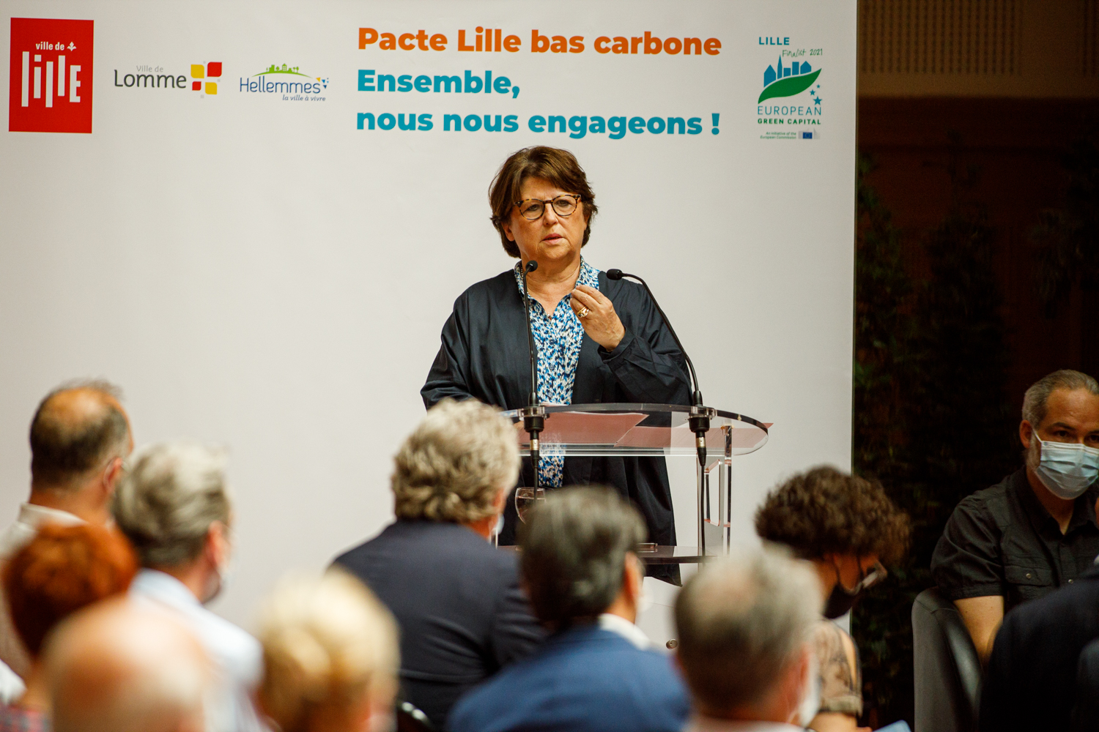
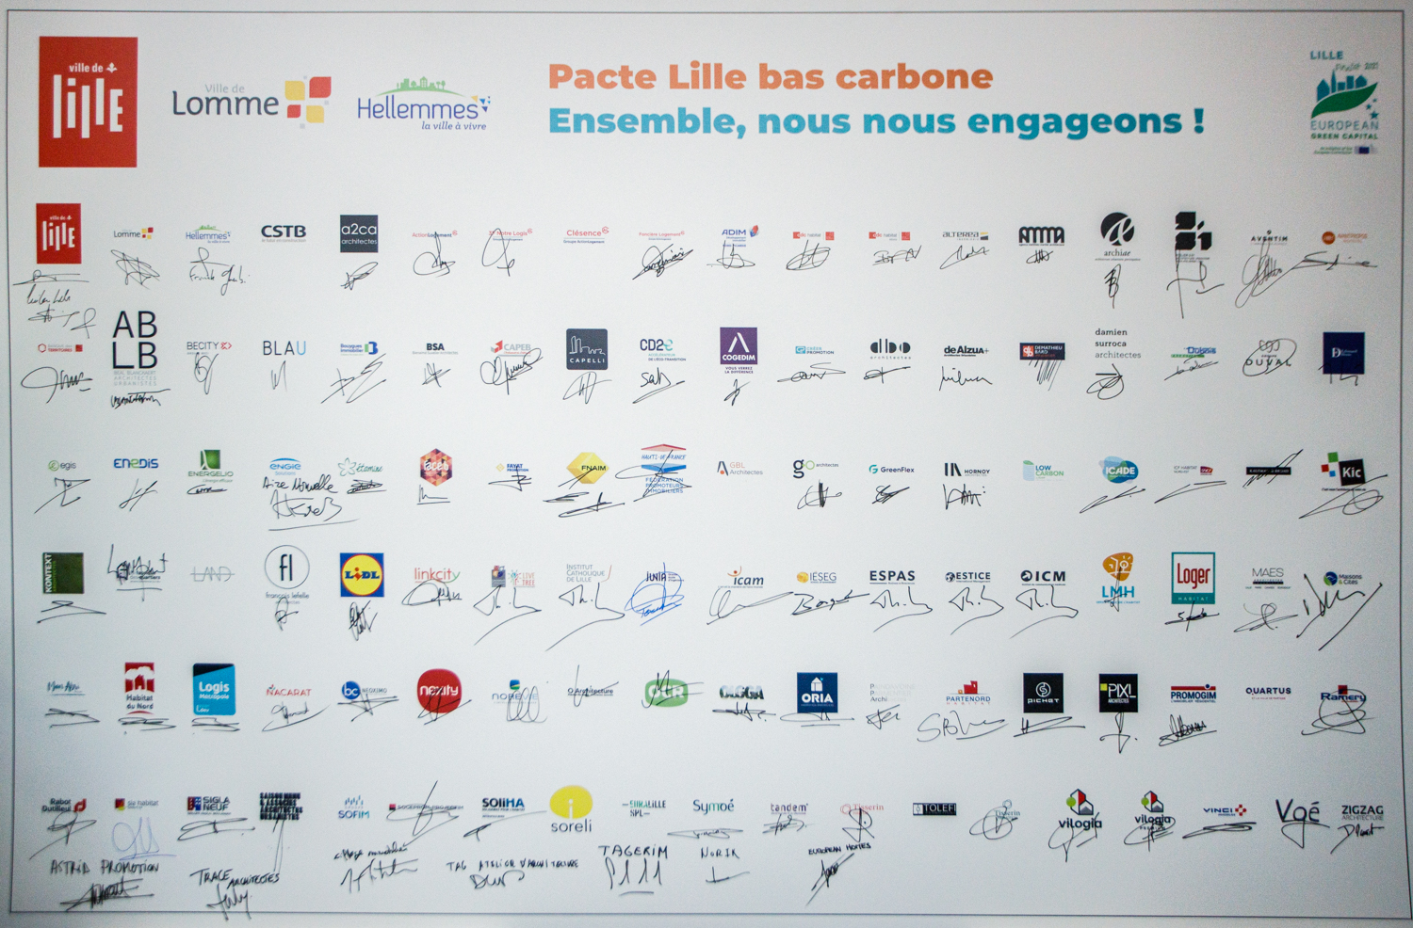
Un Pacte signé officiellement le 18 juin 2021

Slide 11
173 structures signataires à ce jour
3 aménageurs
45 promoteurs
14 bailleurs sociaux
56 architectes
30 bureaux d’études
2 paysagistes
5 associations et fédérations de professionnels
18 autres signataires : Sciences Po, Institut Catholique de Lille, Banque des territoires, Enedis, Engie…
Depuis juin 2021, 58 demandes d'autorisation d'urbanisme déposées par des signataires du Pacte LBC

Slide 12
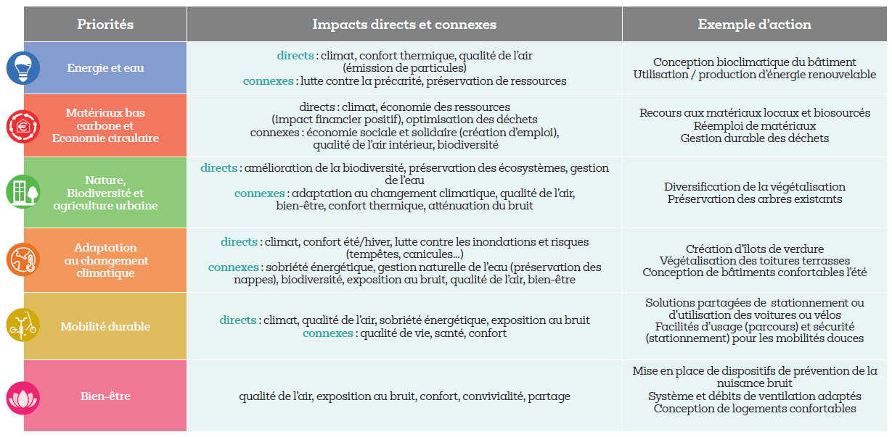
Les grands principes

Slide 13
Les exigences Lille Bas Carbone

Slide 14
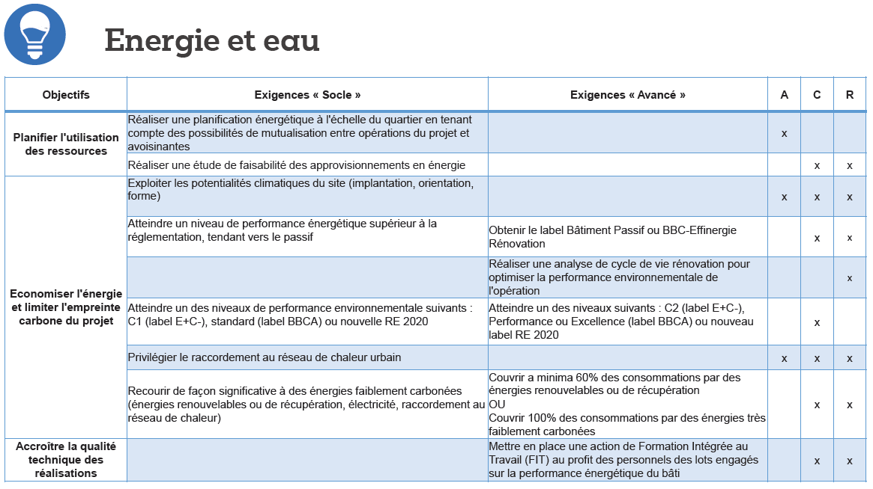
Les exigences Lille Bas Carbone

Slide 15
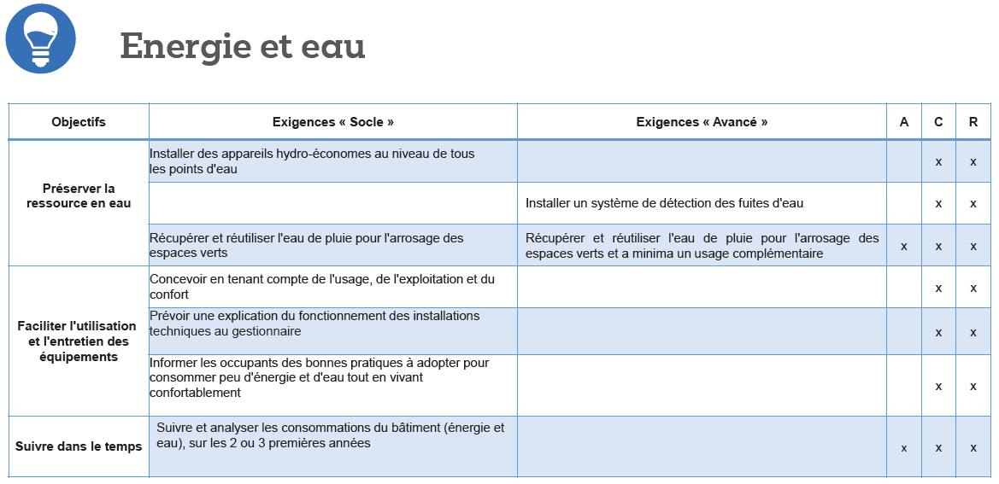
Les exigences Lille Bas Carbone

Slide 16
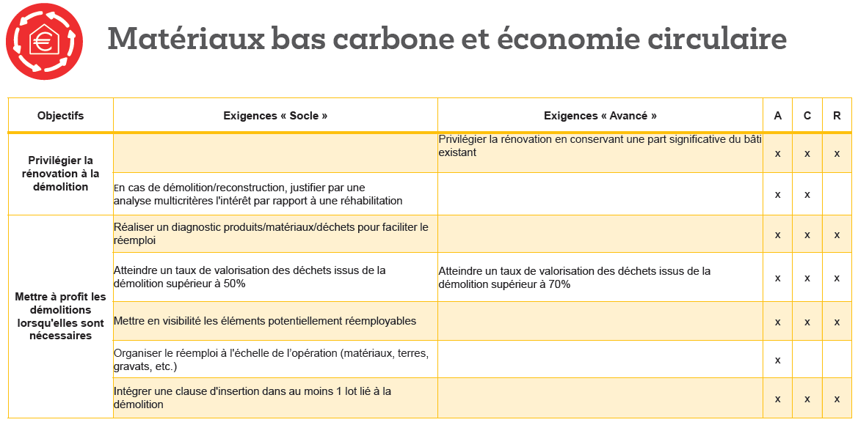
Les exigences Lille Bas Carbone

Slide 17
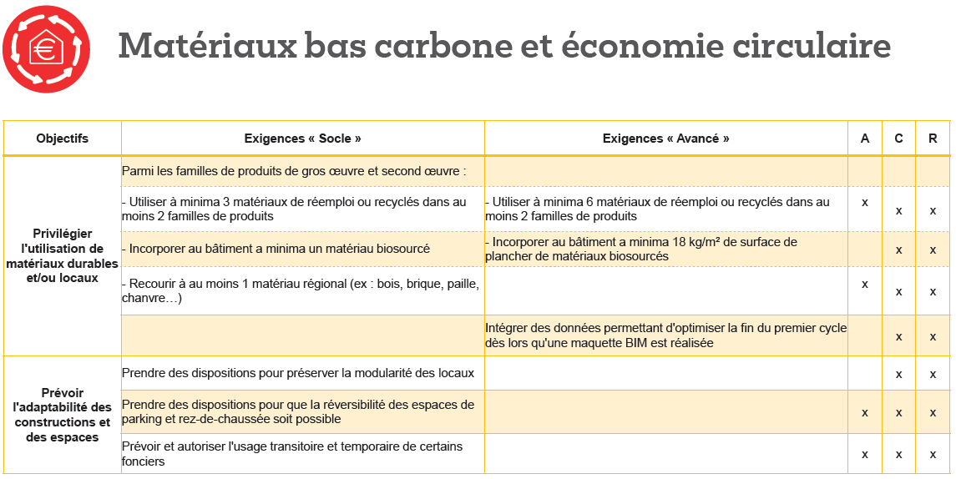
Les exigences Lille Bas Carbone

Slide 18
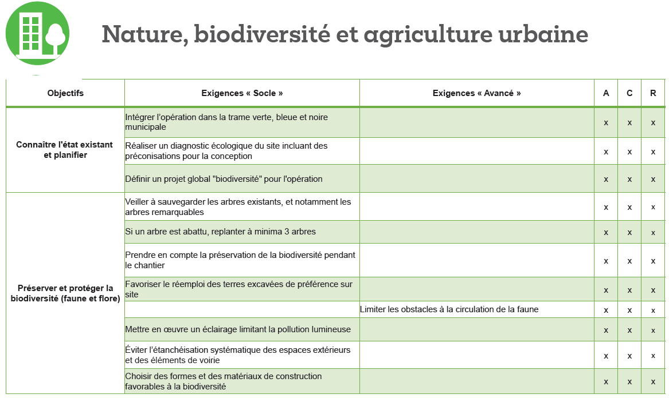
Les exigences Lille Bas Carbone

Slide 19
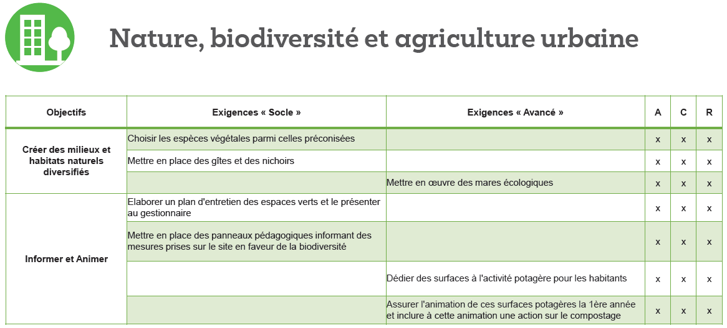
Les exigences Lille Bas Carbone

Slide 20
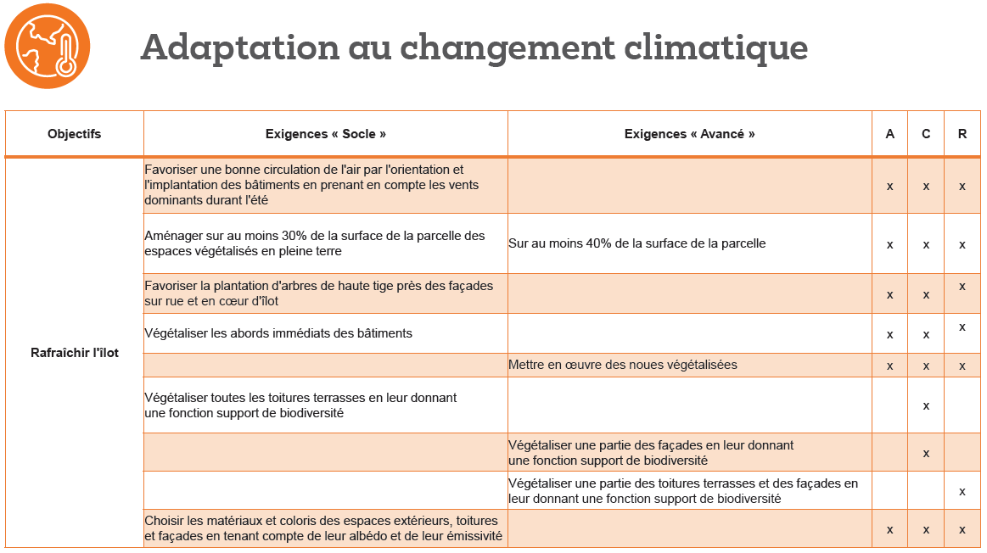
Les exigences Lille Bas Carbone

Slide 21
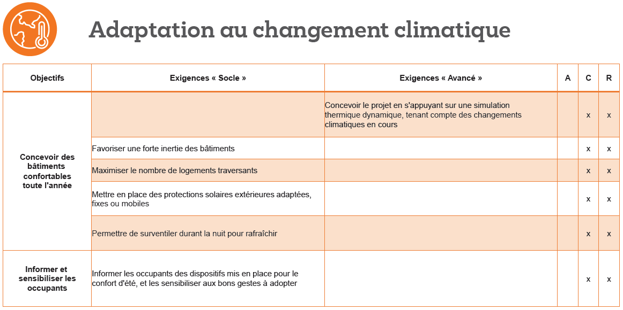
Les exigences Lille Bas Carbone

Slide 22
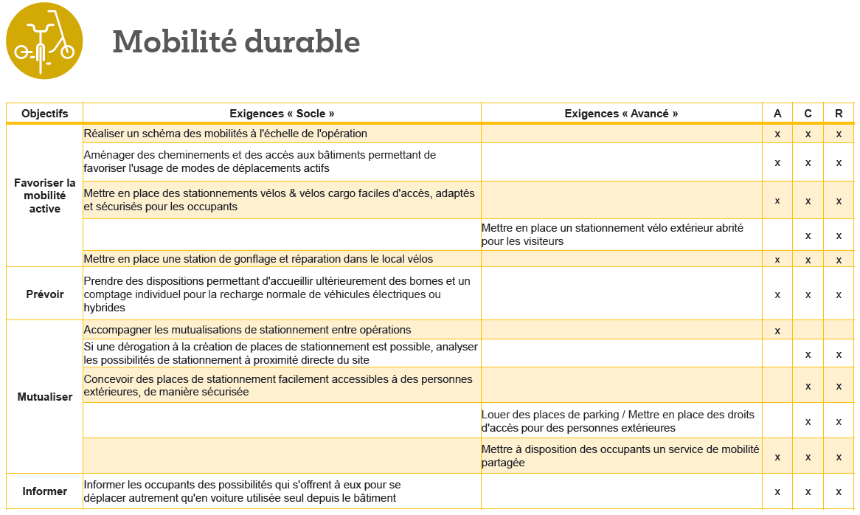
Les exigences Lille Bas Carbone

Slide 23
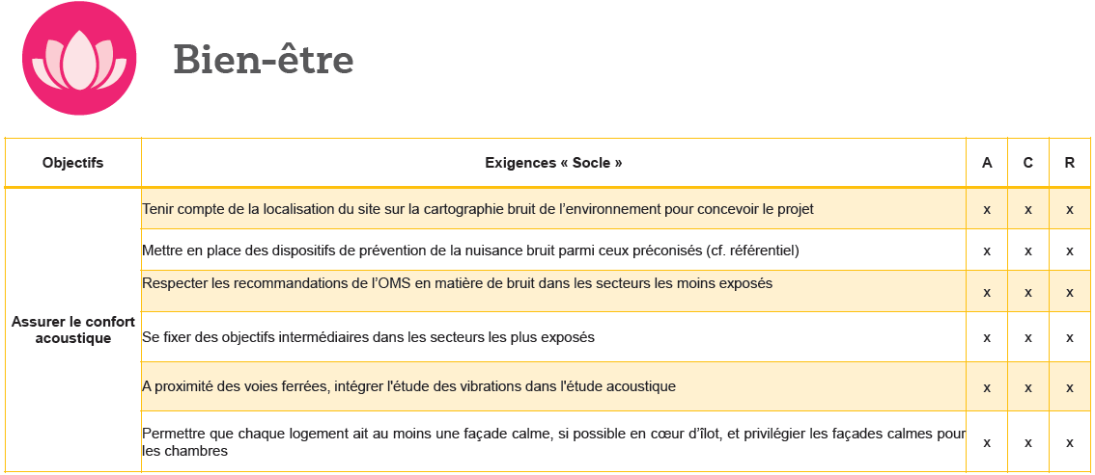
Les exigences Lille Bas Carbone

Slide 24
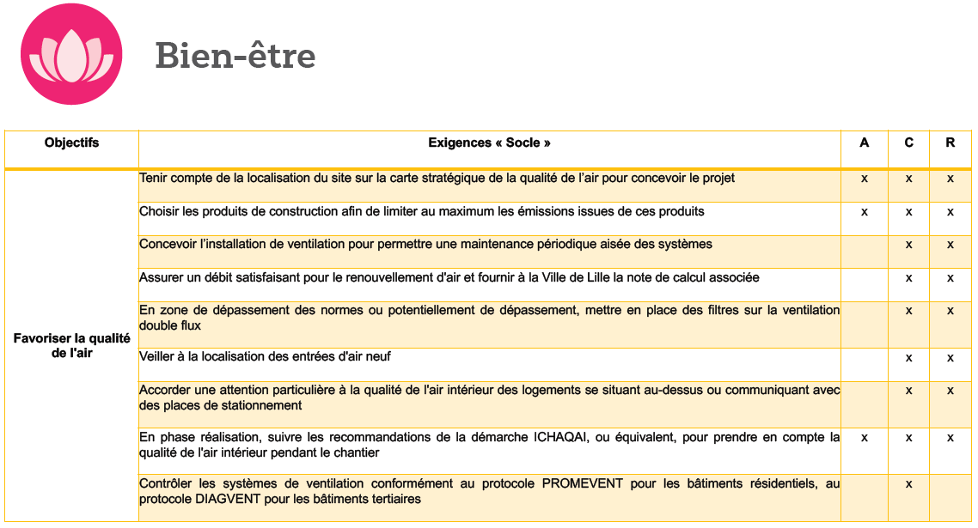
Les exigences Lille Bas Carbone

Slide 25
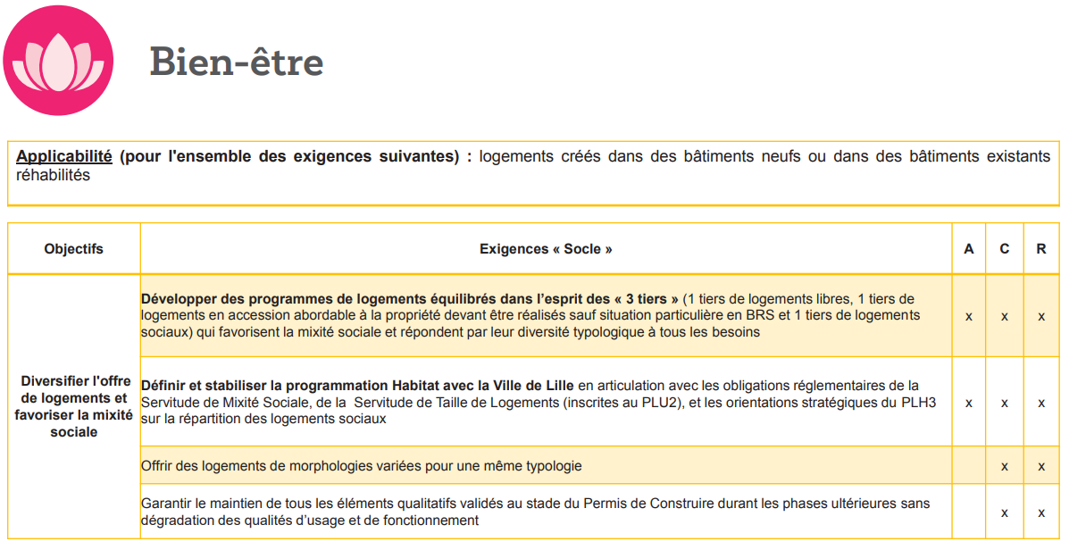
Les exigences Lille Bas Carbone

Slide 26
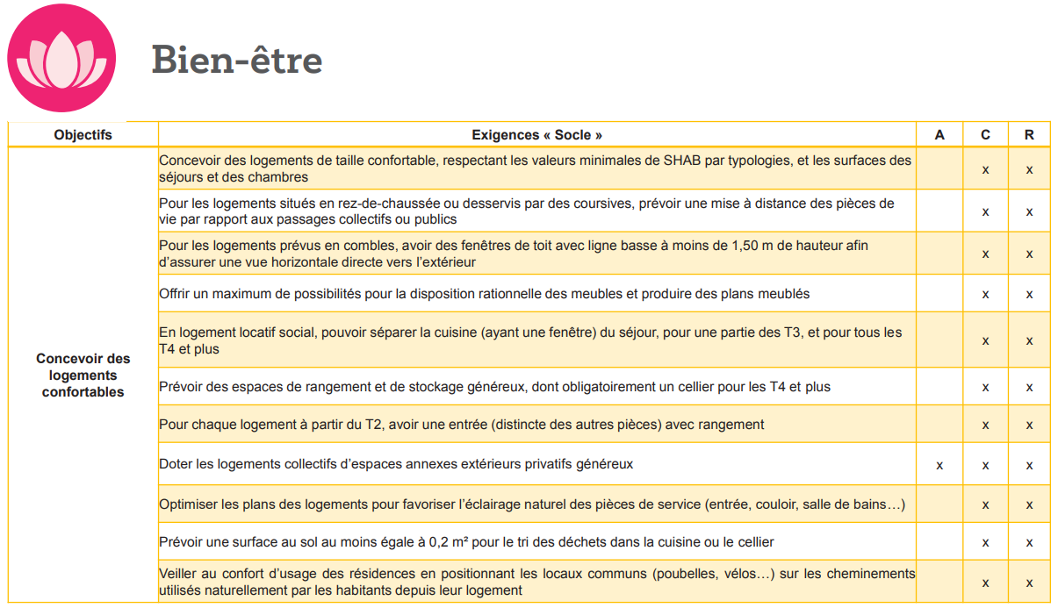
Les exigences Lille Bas Carbone

Slide 27
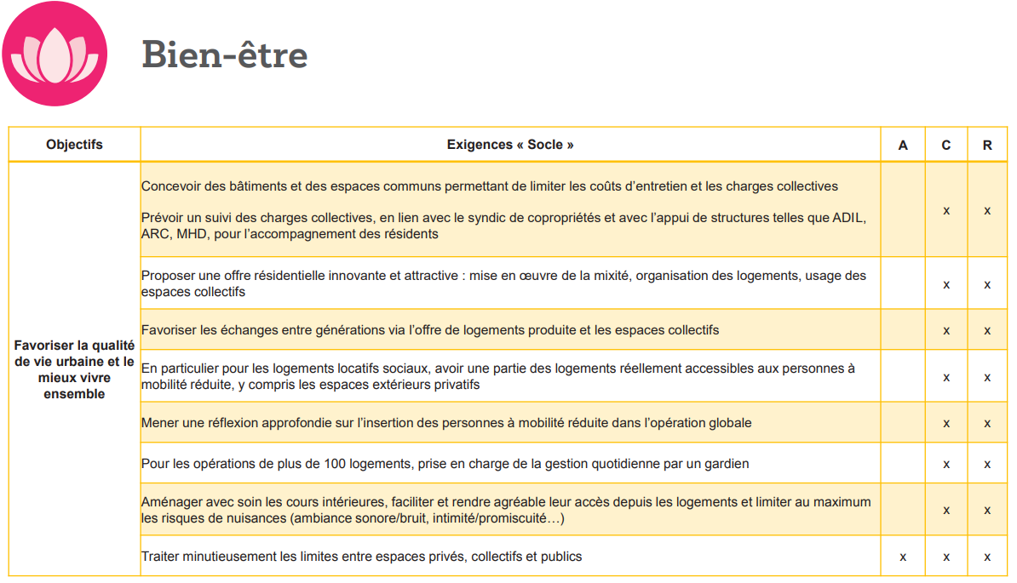
Les exigences Lille Bas Carbone

Slide 28
Aider à faire évoluer les pratiques
Expertise technique municipale au service des porteurs de projet
Rubrique dédiée sur le site Internet de la Ville
Comment ?
Lettre d’info
Analyse des potentialités et vulnérabilités du site + grille opération
Ateliers
Référentiel

Slide 29
Une rubrique dédiée et des outils en ligne
https://www.lille.fr/Vivre-a-Lille/Lille-Durable/Pacte-Lille-Bas-Carbone

Slide 30
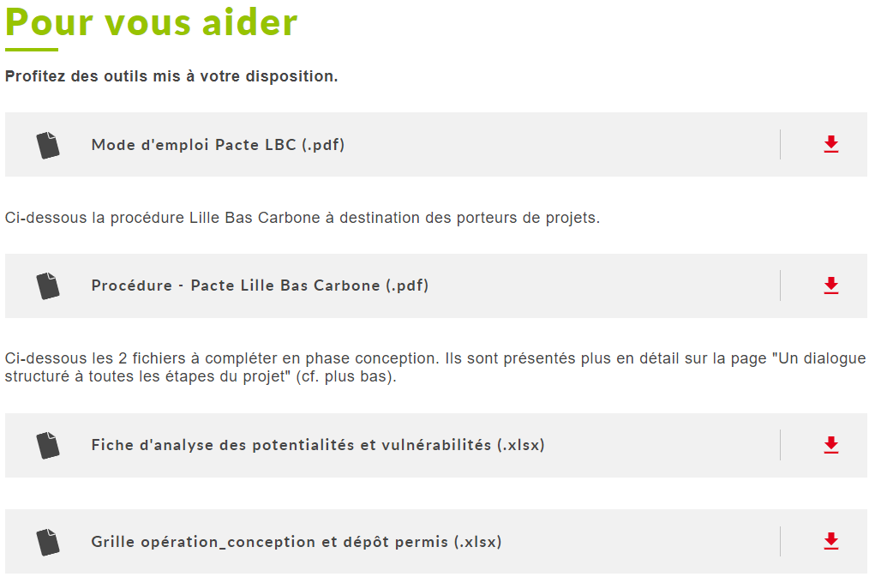
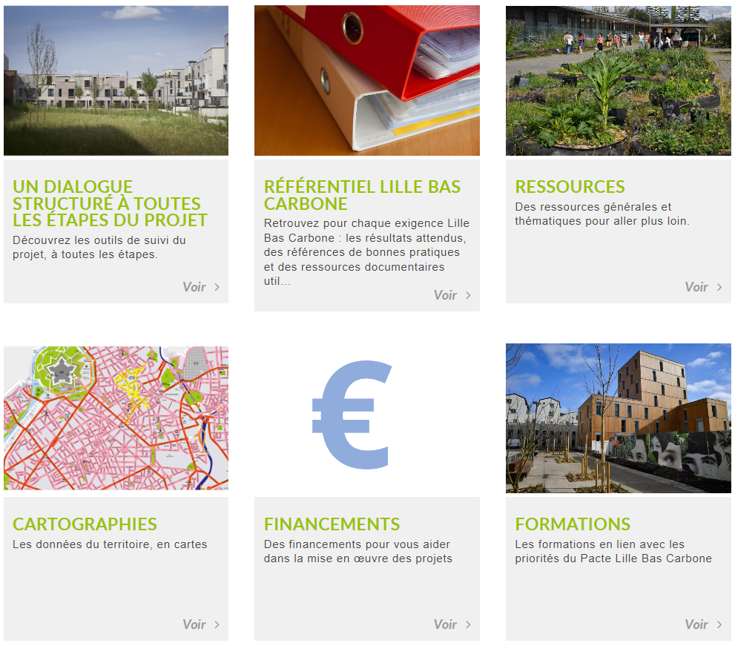
Une rubrique dédiée et des outils en ligne

Slide 31
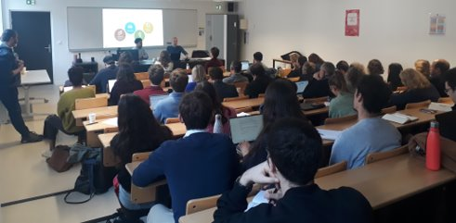
Des ateliers thématiques
Organisation d’ateliers thématiques faisant intervenir des experts dans chaque domaine
72 participants en moyenne par atelier (45 en présentiel et jusqu’à 140 en visio)
Exemples d’ateliers :
Limiter l’imperméabilisation des espaces extérieurs
Réglementation environnementale RE2020
Le réemploi et le recyclage dans les opérations

Slide 32
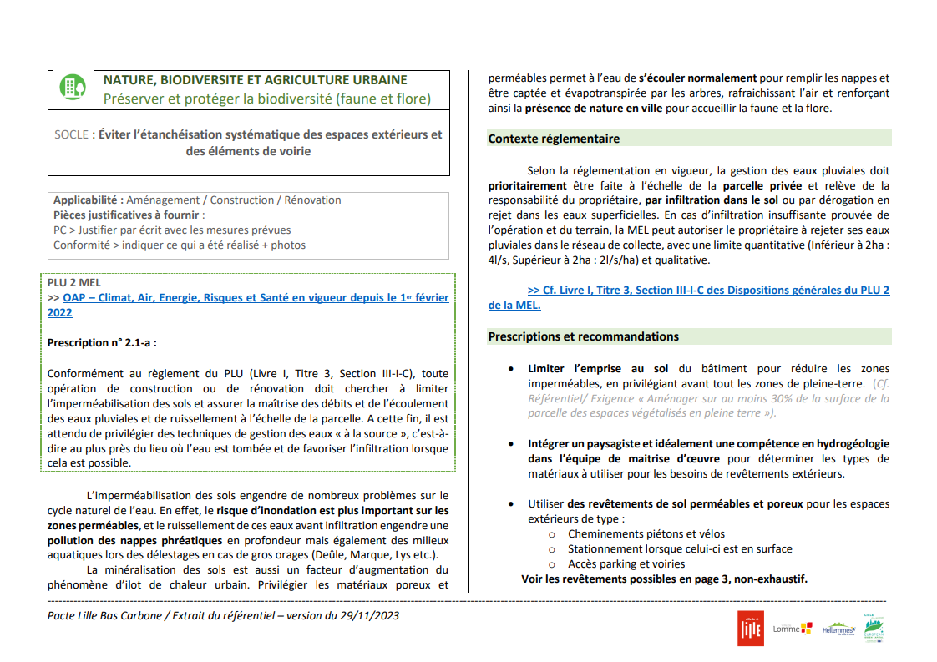
Des fiches explicatives détaillées du référentiel

Slide 35
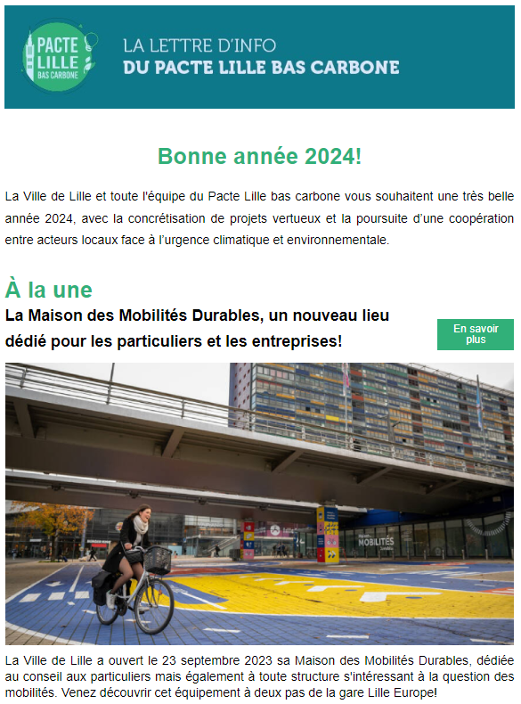
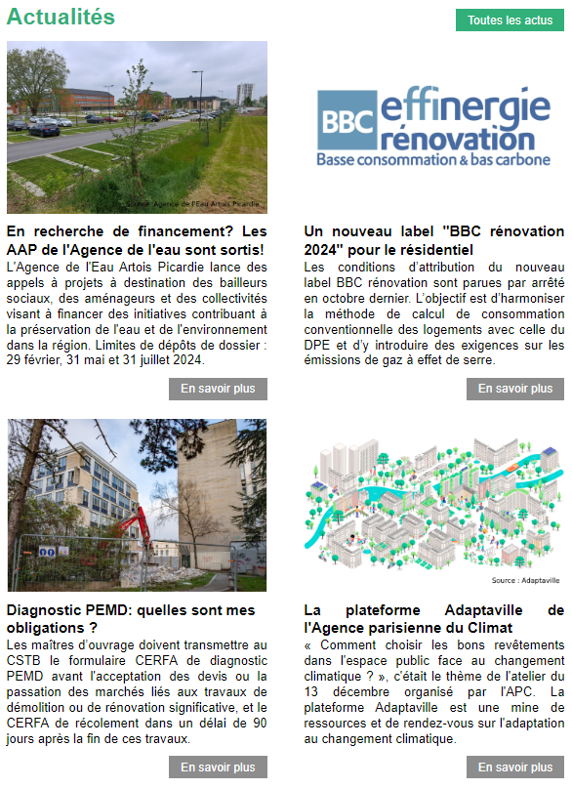
La newsletter

Slide 36
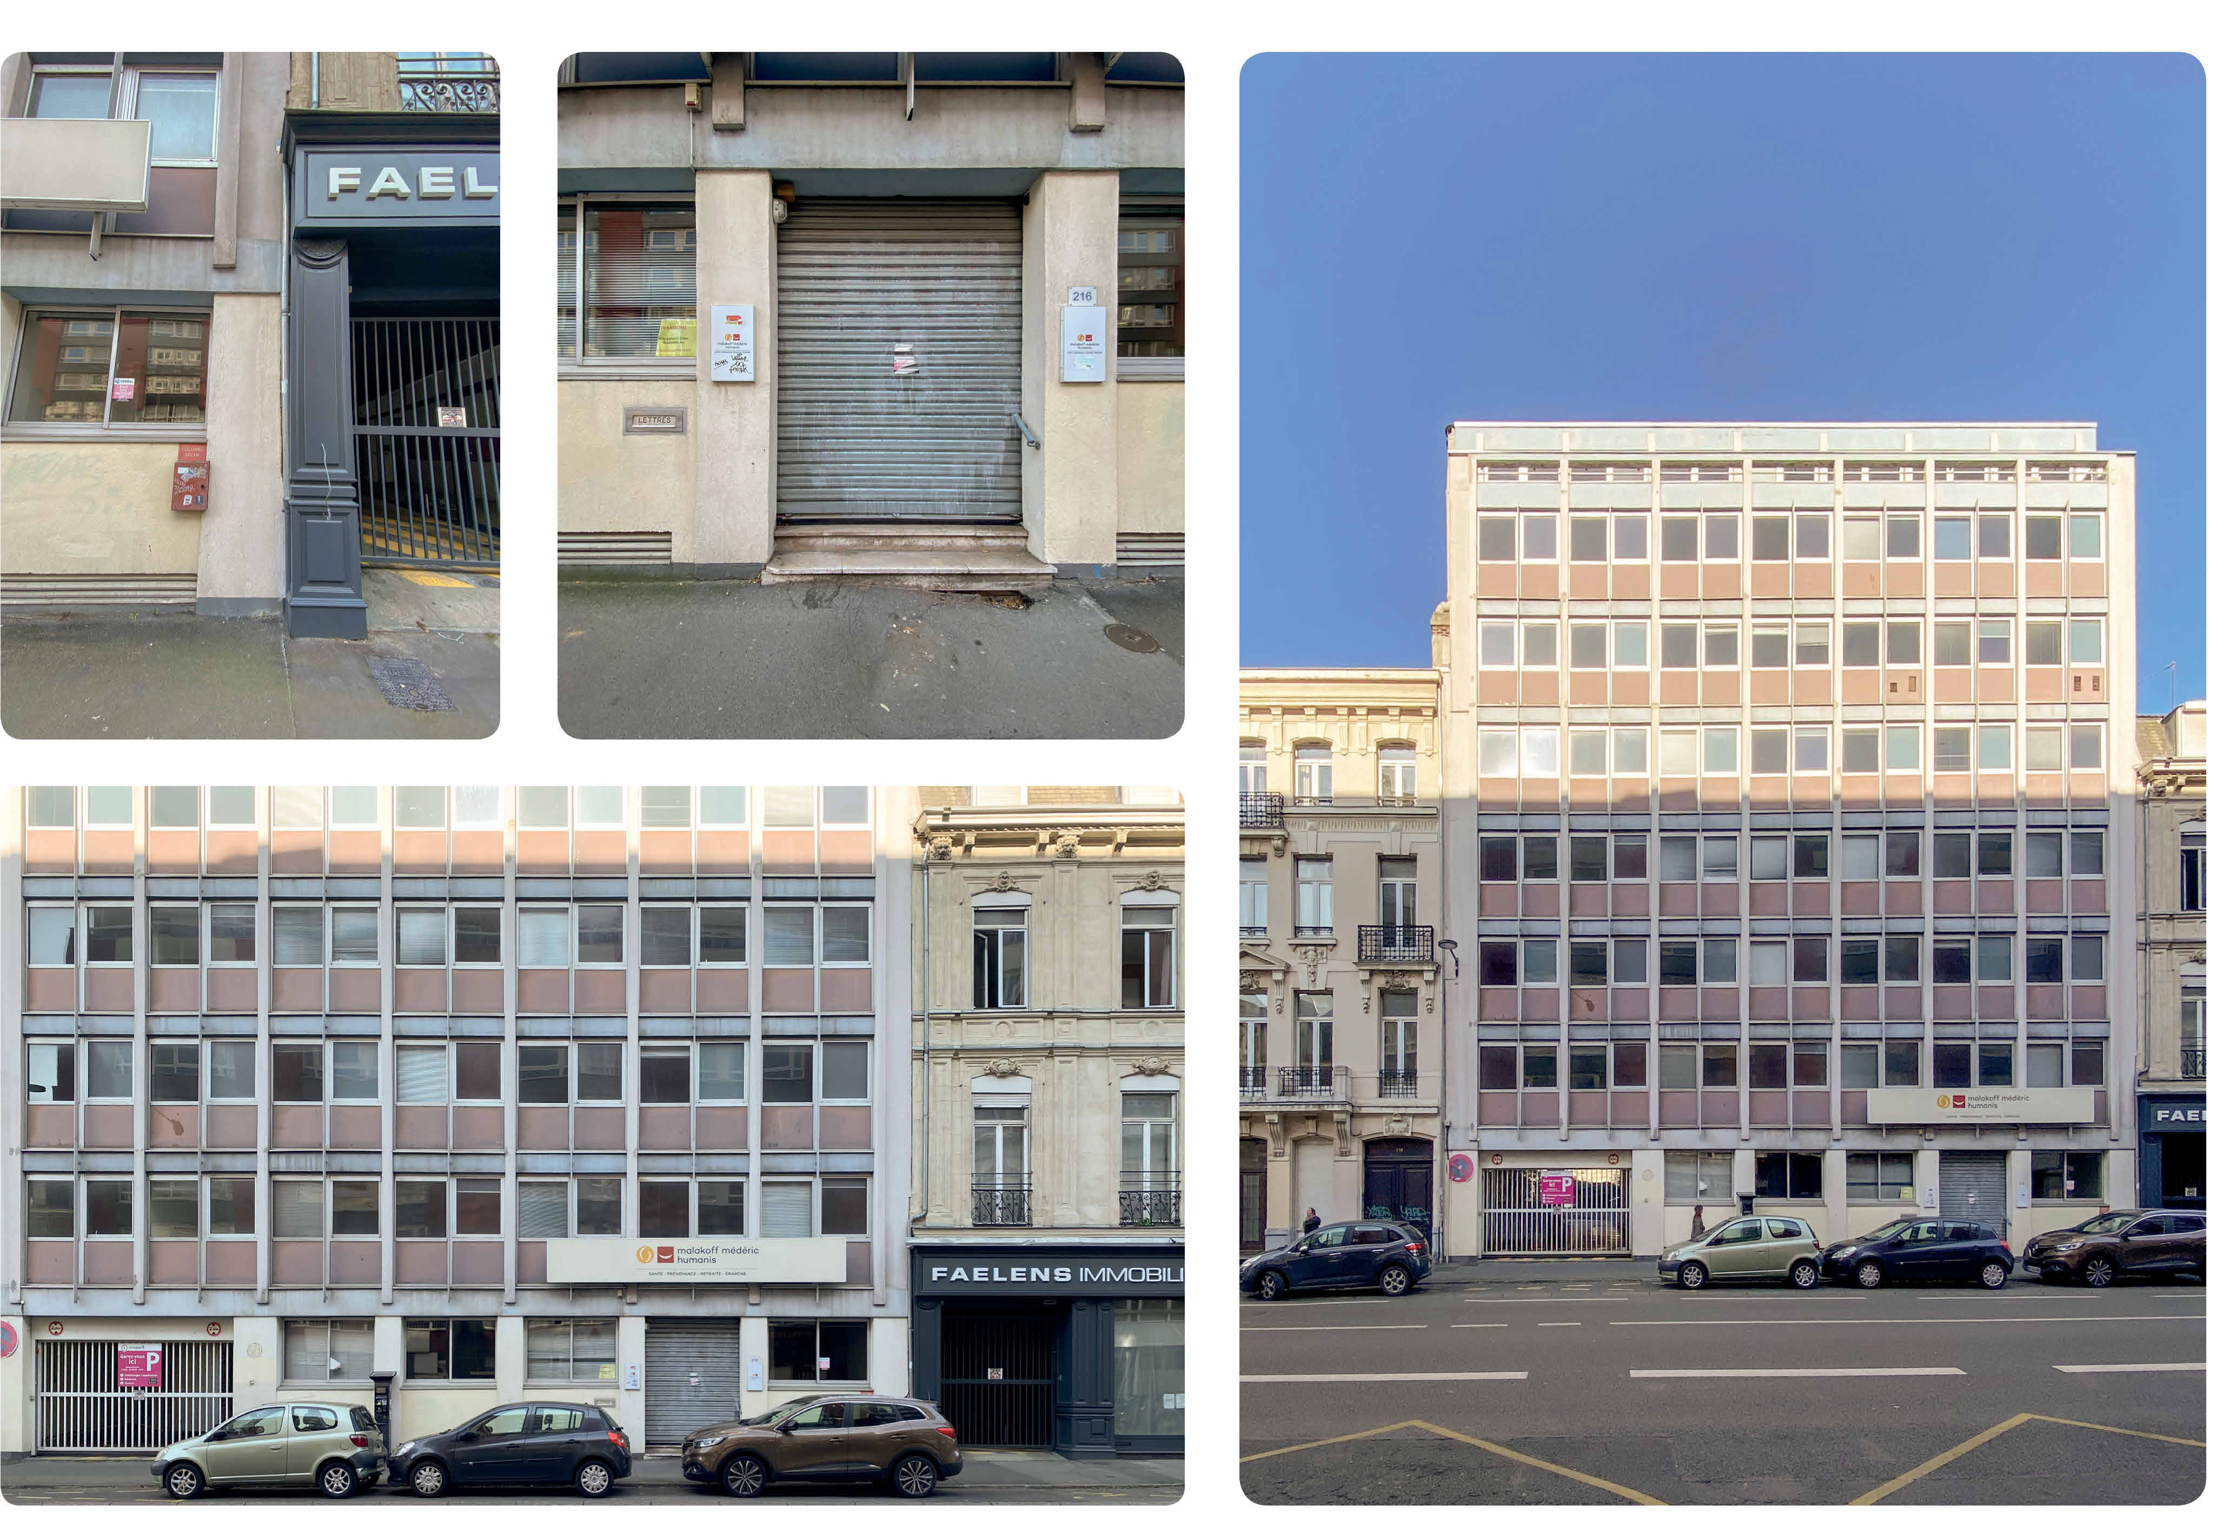
Zoom sur quelques opérations
LMH – Transformation de bureaux en logements
Parcelle : 999 m²
Bâtiment de bureaux en R+7 de 2 576 m² de SDP

Slide 37
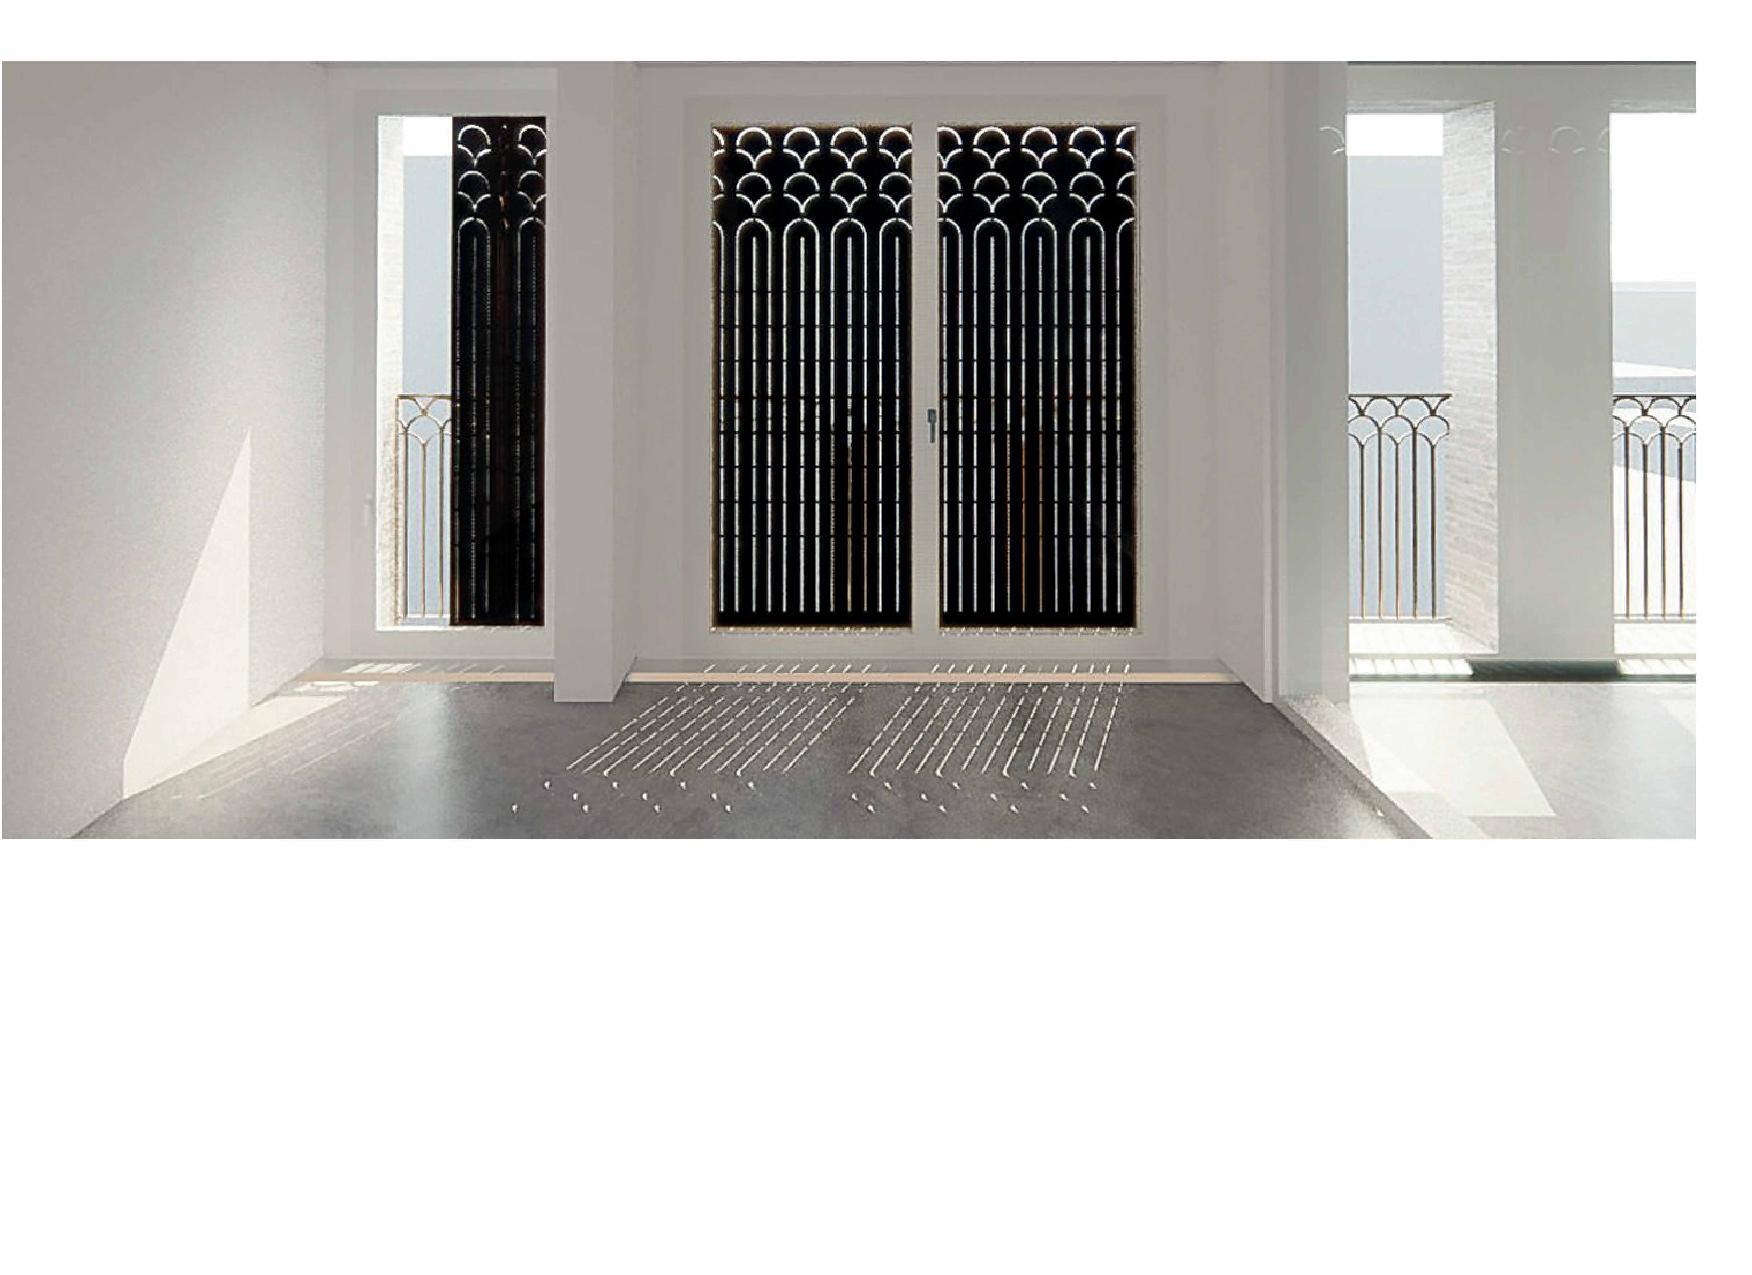
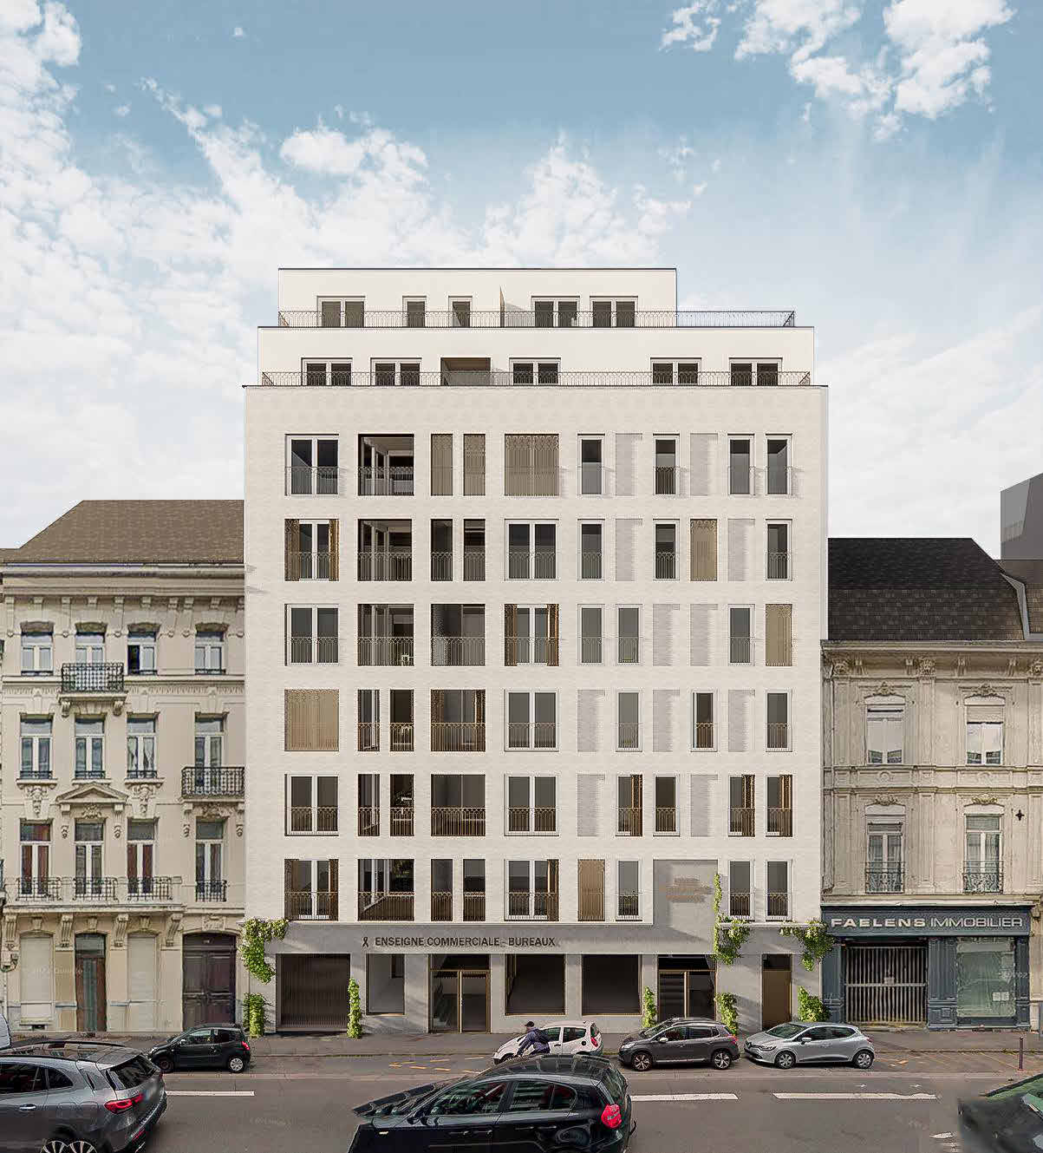
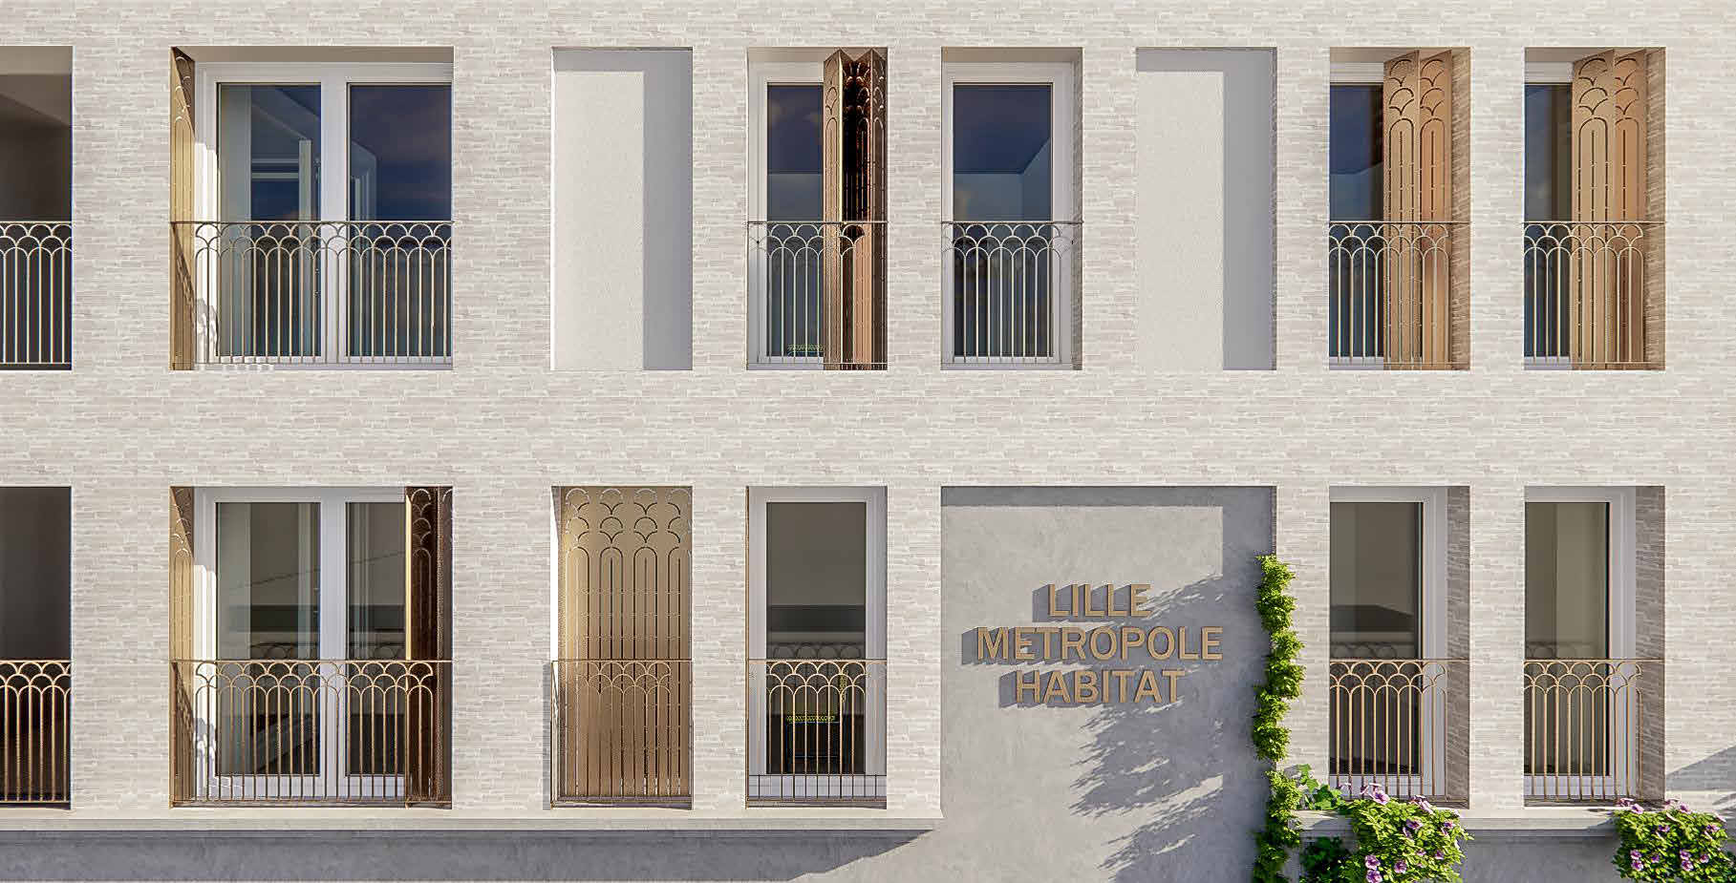
LMH
Les points forts du projet
26 logements collectifs dont :
8 T2
9 T3
7 T4
2 T5
2 075 m² SDP de logements et 342 m² de SDP de commerces/bureaux

Slide 38
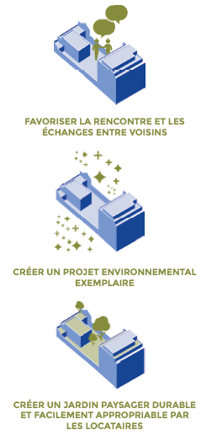
LMH
Les points forts du projet
Recyclage foncier
Matériaux biosourcés
Réhabilitation passive
Gestion raisonnée de l’eau
Réduction de l’effet d’ilot de chaleur

Slide 39
LMH
Un projet lauréat du programme EQLD
Un projet lauréat du programme « Engagés pour la qualité du logement de demain » et cofinancé par la Banque des Territoires et le GIP EPAU »

Slide 40
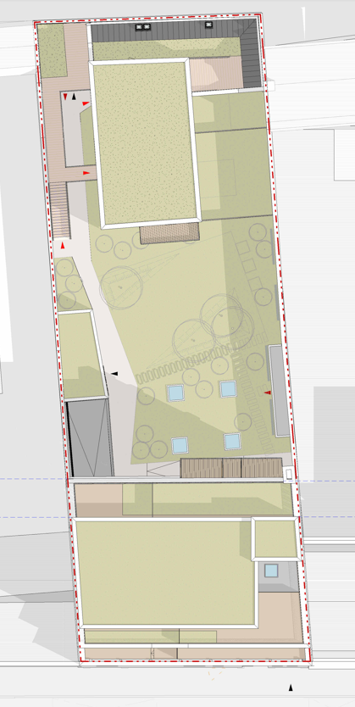
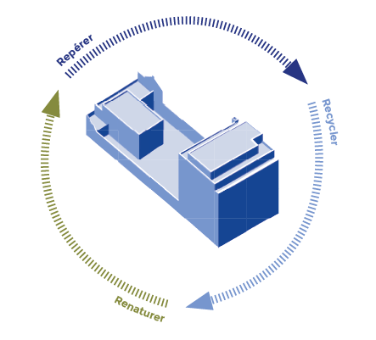
LMH
L’organisation mise en place autour du Pacte

Slide 41
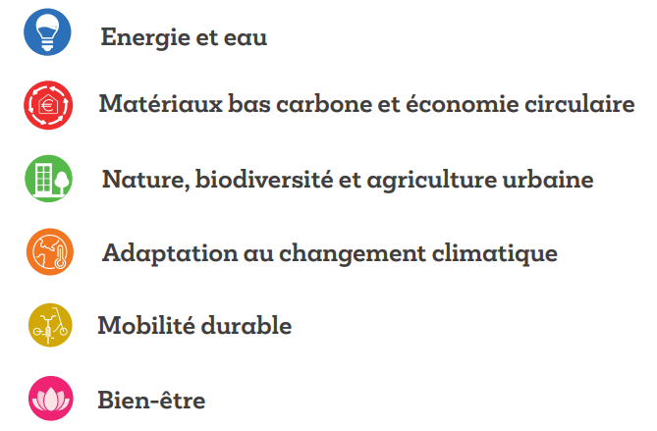
LMH
Quelle plus-value de la démarche collaborative du Pacte?
Identification des enjeux suite au diagnostic de l’existant
Echanges réguliers durant la conception pour l’enrichir. (exemple : intégration de nichoirs pour hirondelles de fenêtres dans le bâti…)

Slide 42
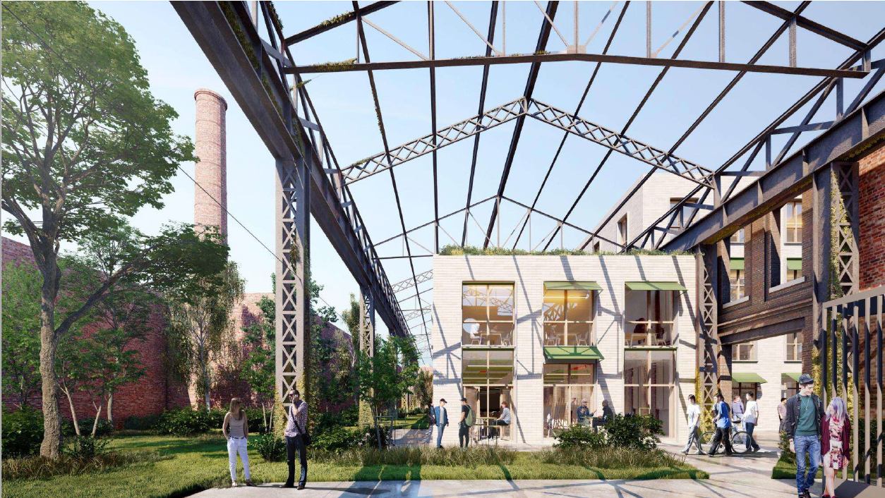
Zoom sur quelques projets
Nexity – La fabrick

Slide 43
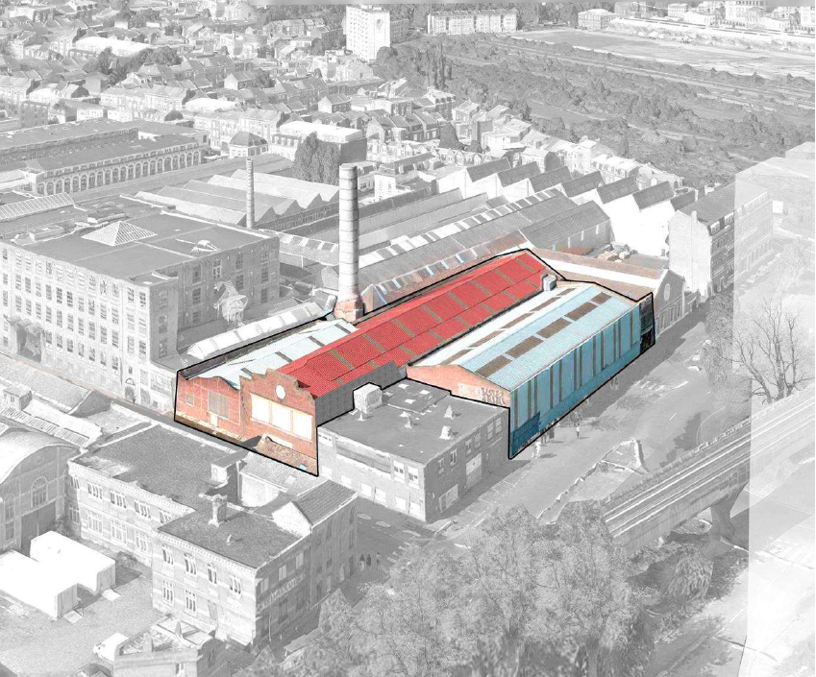
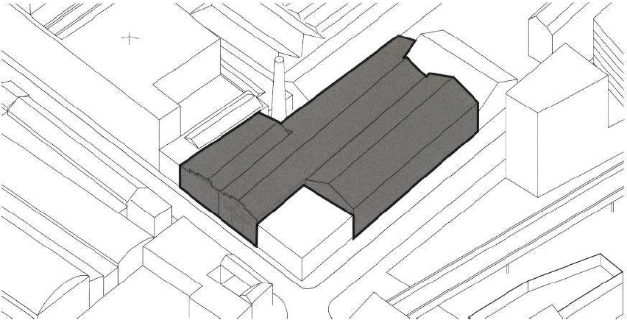
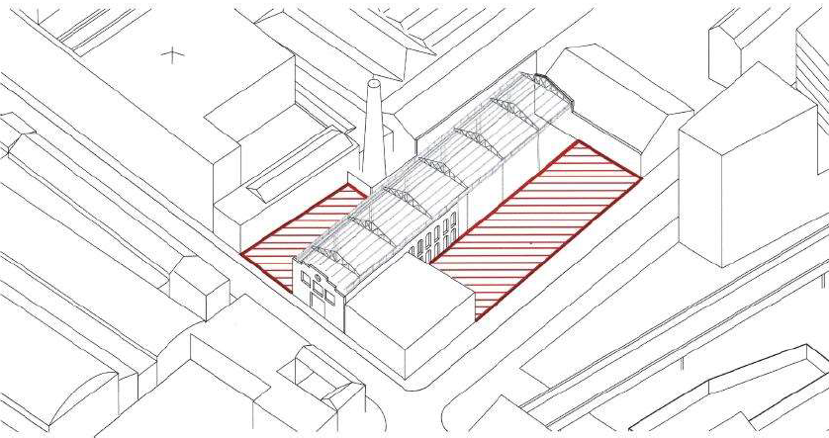
Valoriser l’existant

Slide 44
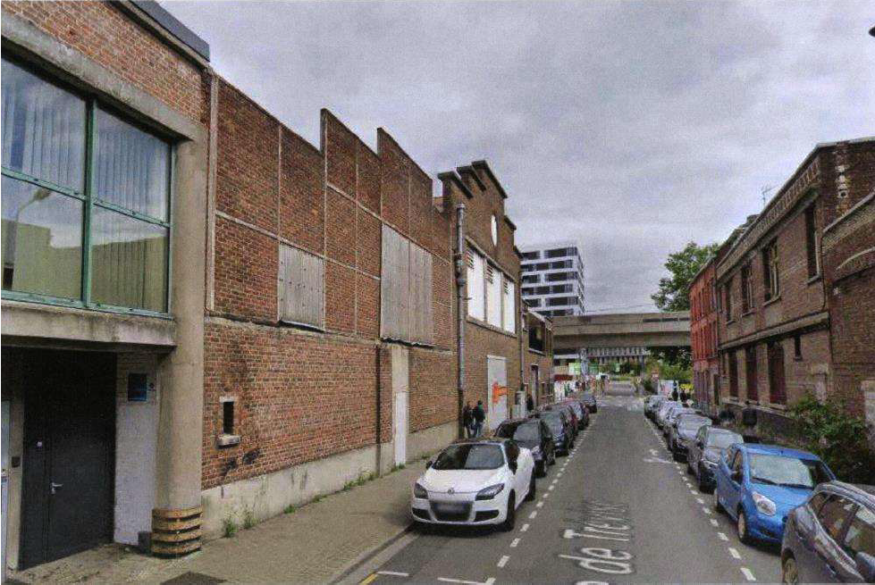
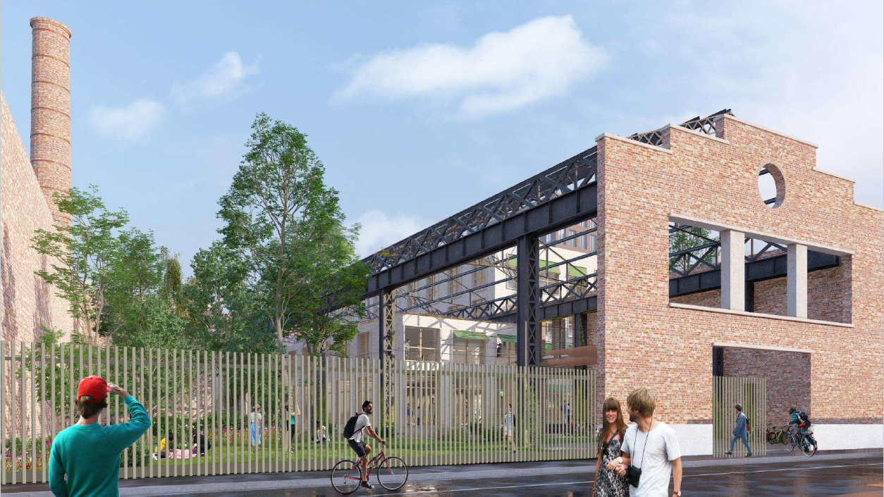
Valoriser l’existant

Slide 45
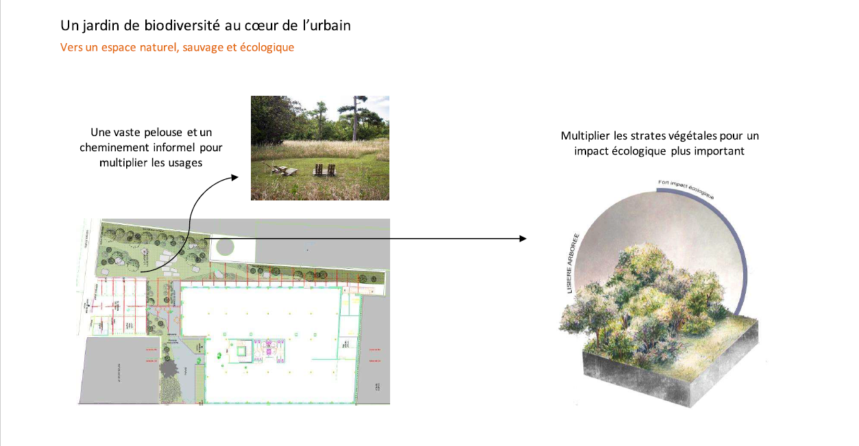
Renaturer

Slide 46
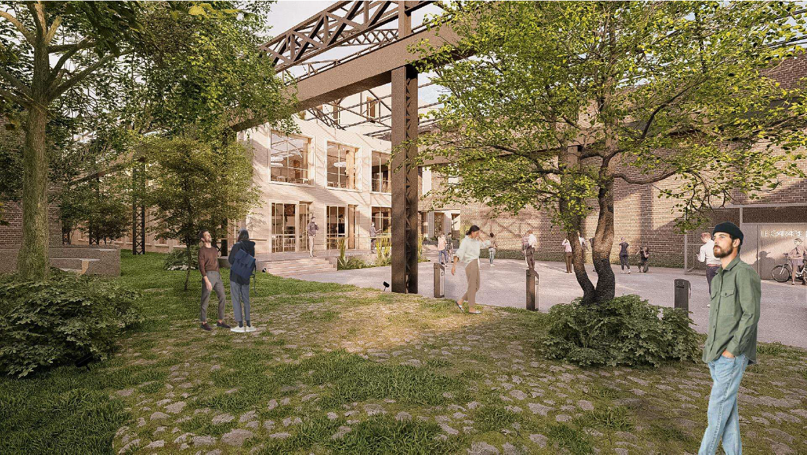

Slide 47
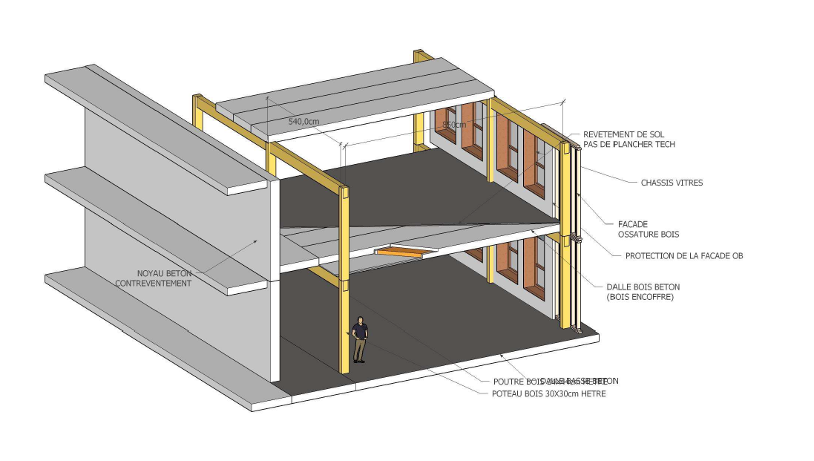
Privilégier les matériaux biosourcés

Slide 51
Merci pour votre attention !

